Slide 1
Автор: учащаяся 2 «Б» класса Грошева Ксения Руководитель: Вдовина Л.В.
ИССЛЕДОВАТЕЛЬСКАЯ РАБОТА
ПОЛОСАТЫЕ СЛАСТЁНЫ
МОУ «СОШ с. Терса Вольского района Саратовской области»

Slide 2
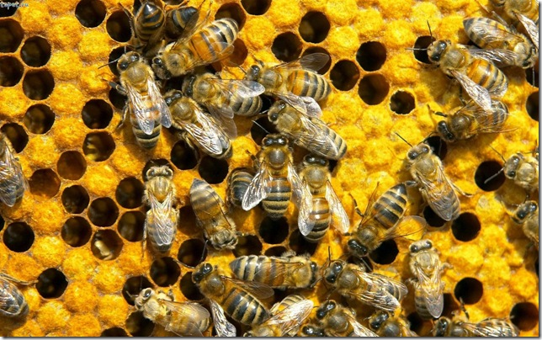
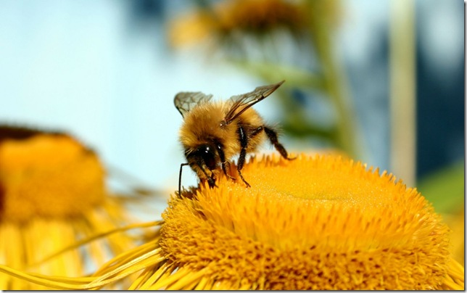
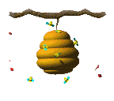
Цель:
Изучить жизнь пчёл, их поведение, взаимоотношения и деятельность

Slide 3
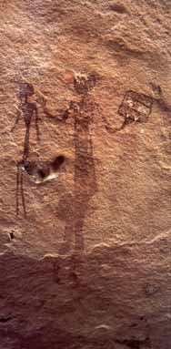
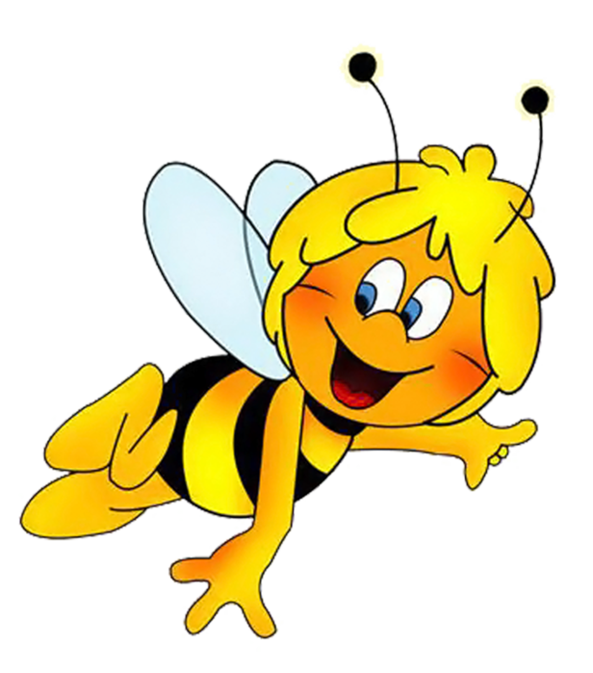
Пчёлы — древнейшие обитатели нашей планеты
Из истории пчел
Согласно палеонтологическим данным пчелы в таком виде, в каком они представлены теперь, существовали на Земле уже 60 миллионов лет назад до появления первобытного человека. К этому периоду относится окаменевшая пчела

Slide 4
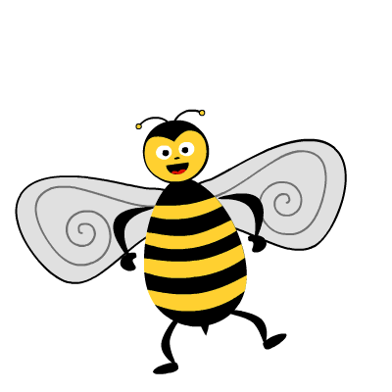
Самый древний памятник, изображающий добычу человеком меда, найден в Испании
На камне сохранилось изображение человека, извлекающего мед, в окружении пчел. Памятник датируется каменным веком

Slide 5
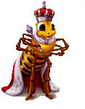
Пчелиная семья
Матка
Трутень
Пчела-сборщица
Пчела-разведчик
Пчела-охранник

Slide 6
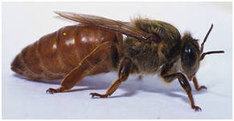
МАТКА
Пчелиная семья состоит из 20—80 тыс. рабочих пчел, одной матки и нескольких сотен трутней.
Каждая пчелиная семья имеет свой уклад жизни.
Вся пчелиная колония, живущая в одном улье, имеет одну-единственную мать, которую называют маткой

Slide 7
Трутни
Трутни- это мужская часть пчелиной семьи. Это неуклюжие, толстые, кругловатые, существа, крылья которых во время полета производят густой, басоватый звук, у них нет жала, поэтому они не жалят

Slide 8
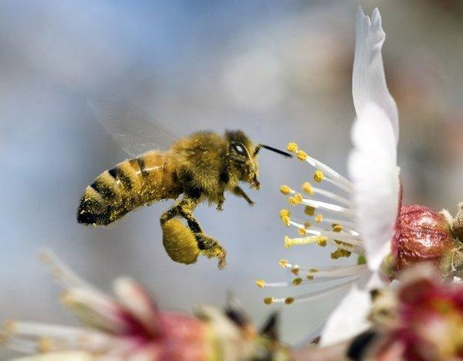
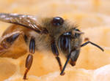
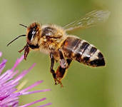
рабочиЕ пчёлы
молодая
зрелая
старая
чистильщица ячеек
пчела – кормилица
пчела - приёмщица корма
пчела - уборщица, санитар
пчела - строитель
пчела – сторож
пчёла – водонос
пчела – сборщица
пчела – разведчица

Slide 9
Интересные факты
Пчела-разведчица ищет источник меда на расстоянии 2-3 км от улья. Возвращаясь обратно, пчела с помощью знаковой системы танца указывает всем остальным, где находится участок с медоносом
Пчела - сборщица за день может совершить до 26 вылетов за нектаром. Каждый полет может длиться 2 часа. Чтобы собрать 1 кг меда пчела должна взять нектар с 10 миллионов цветков и налетать 300 тысяч километров. Пчелиная семья может собрать за день 10-12 кг нектара, из которого получится 3-4 кг меда

Slide 10
Белоакациевый мед
Гречишный мед
Мед подсолнечный
Липовый мед
Полевой мед
Цветочный мед
Сотовый мед
Майский мед
Кипрейный мед
Хлопчатниковый мед
Клеверный мед
Малиновый мед
Мед с донника
Шалфейный мед
Мед — основной продукт пчеловодства. Существует множество разновидностей меда

Slide 11
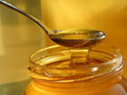
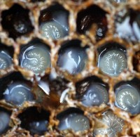
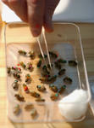
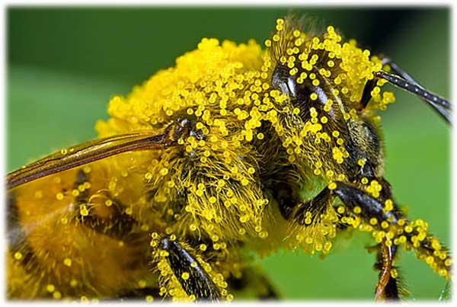
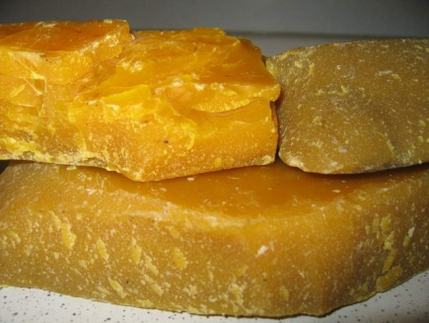
Продукты пчеловодства
Мёд Маточное молочко Пчелиный яд Пыльца Прополис Воск

Slide 12
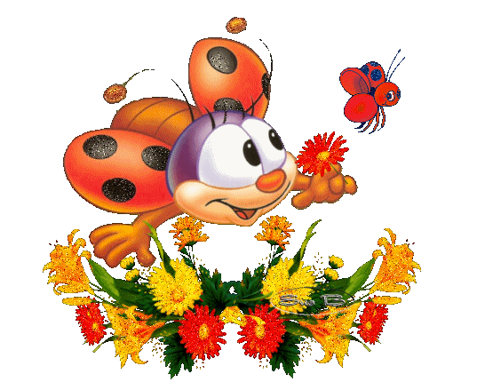
Заключение
Пчела является не только единственным насекомым, но и единственным живым существом, которое полезно абсолютно
Пчела в старину очень почиталась народом.
Люди очеловечивали пчел, приписывая им лучшие, присущие человеку качества - трудолюбие, самоотверженность, бережливость, чистоплотность, справедливость, чувство дружбы

